Slide 1
Мастер-класс
«Изготовление нестандартного физкультурного оборудования»
МБОУ ЦО 18
УК Родничок
«Баскетбольная напольная корзина»

Slide 2
Здравствуйте!
Мы рады приветствовать вас на своей страничке.
Выполнили:
Кочеткова Надежда Алексеевна;
Азаренкова Вера Григорьевна

Slide 3
Устраивайтесь поудобнее с вашими детишками и смотрите как сделать «Баскетбольную напольную корзину» своими руками из подручных средств!

Slide 4
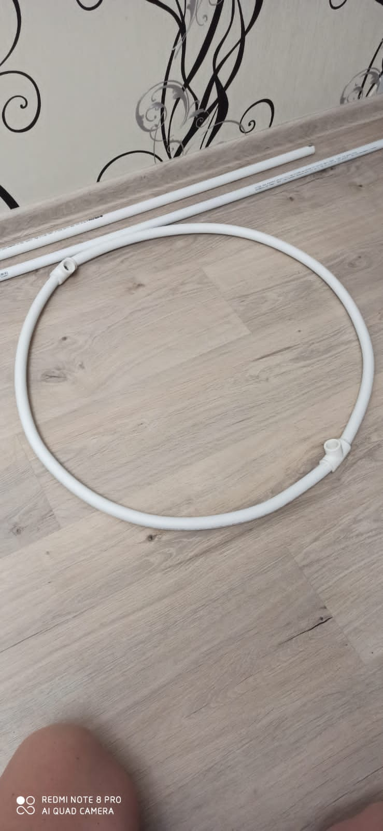
Изготавливаем нижний каркас, путём соединения с помощью тройников.

Slide 5
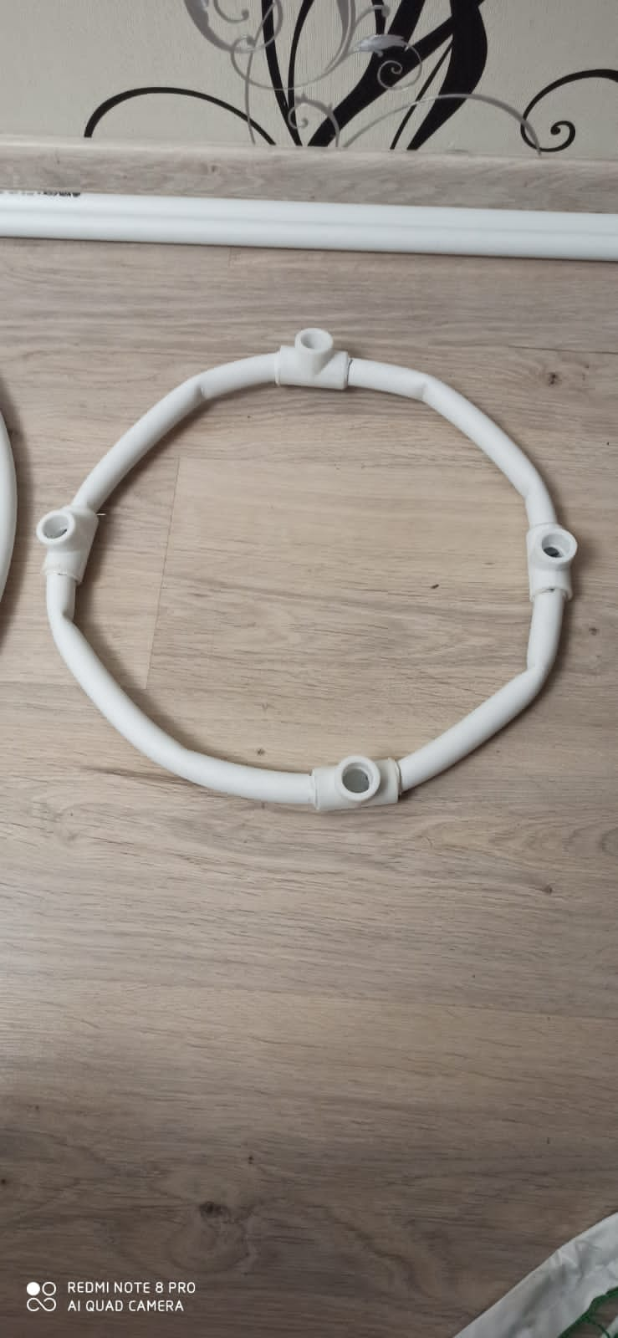
Таким же образом получаем верхний каркас.

Slide 6
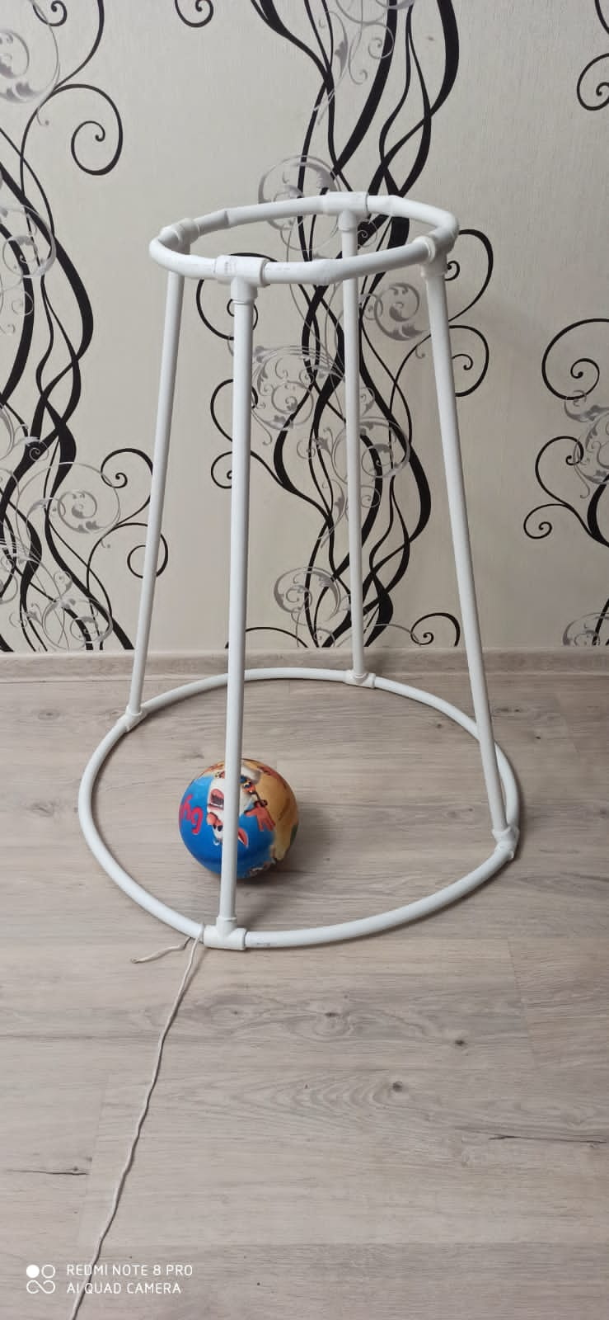
Соединяем каркасы при помощи тройников.

Slide 7
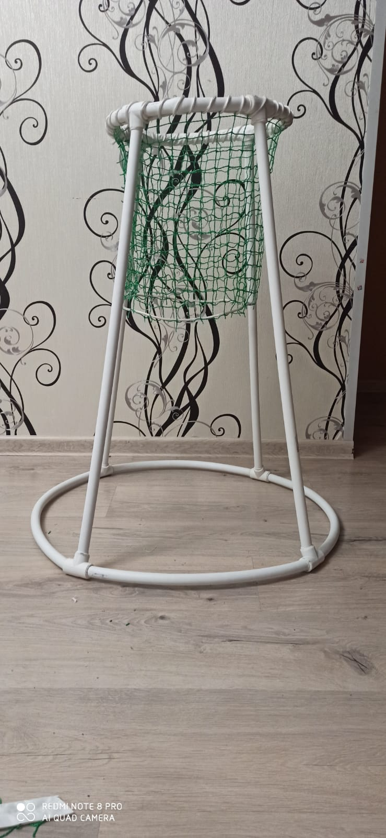
Закрепляем на верхнем каркасе сетку.

Slide 8
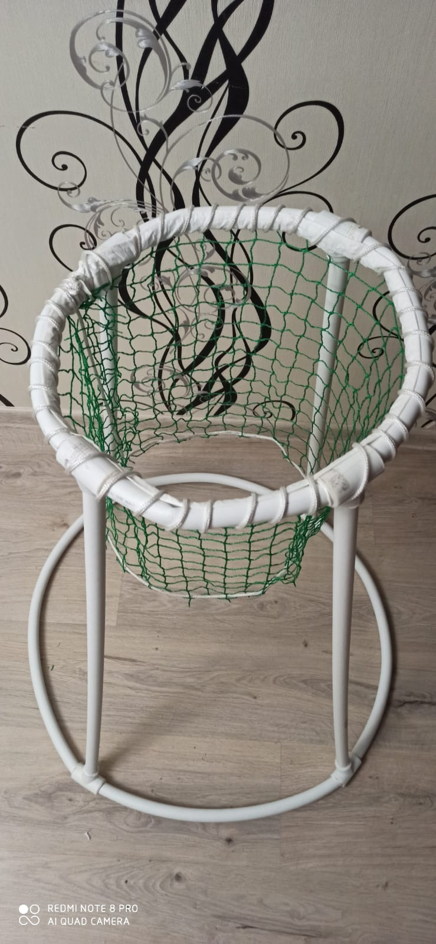
Вот такая получилась у нас корзина. Легко и просто.

Slide 9
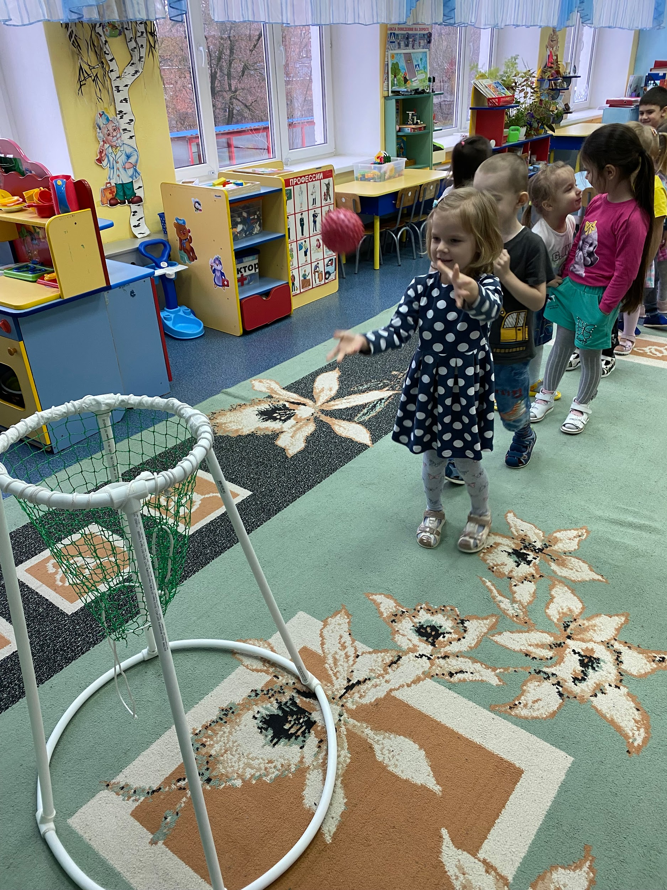
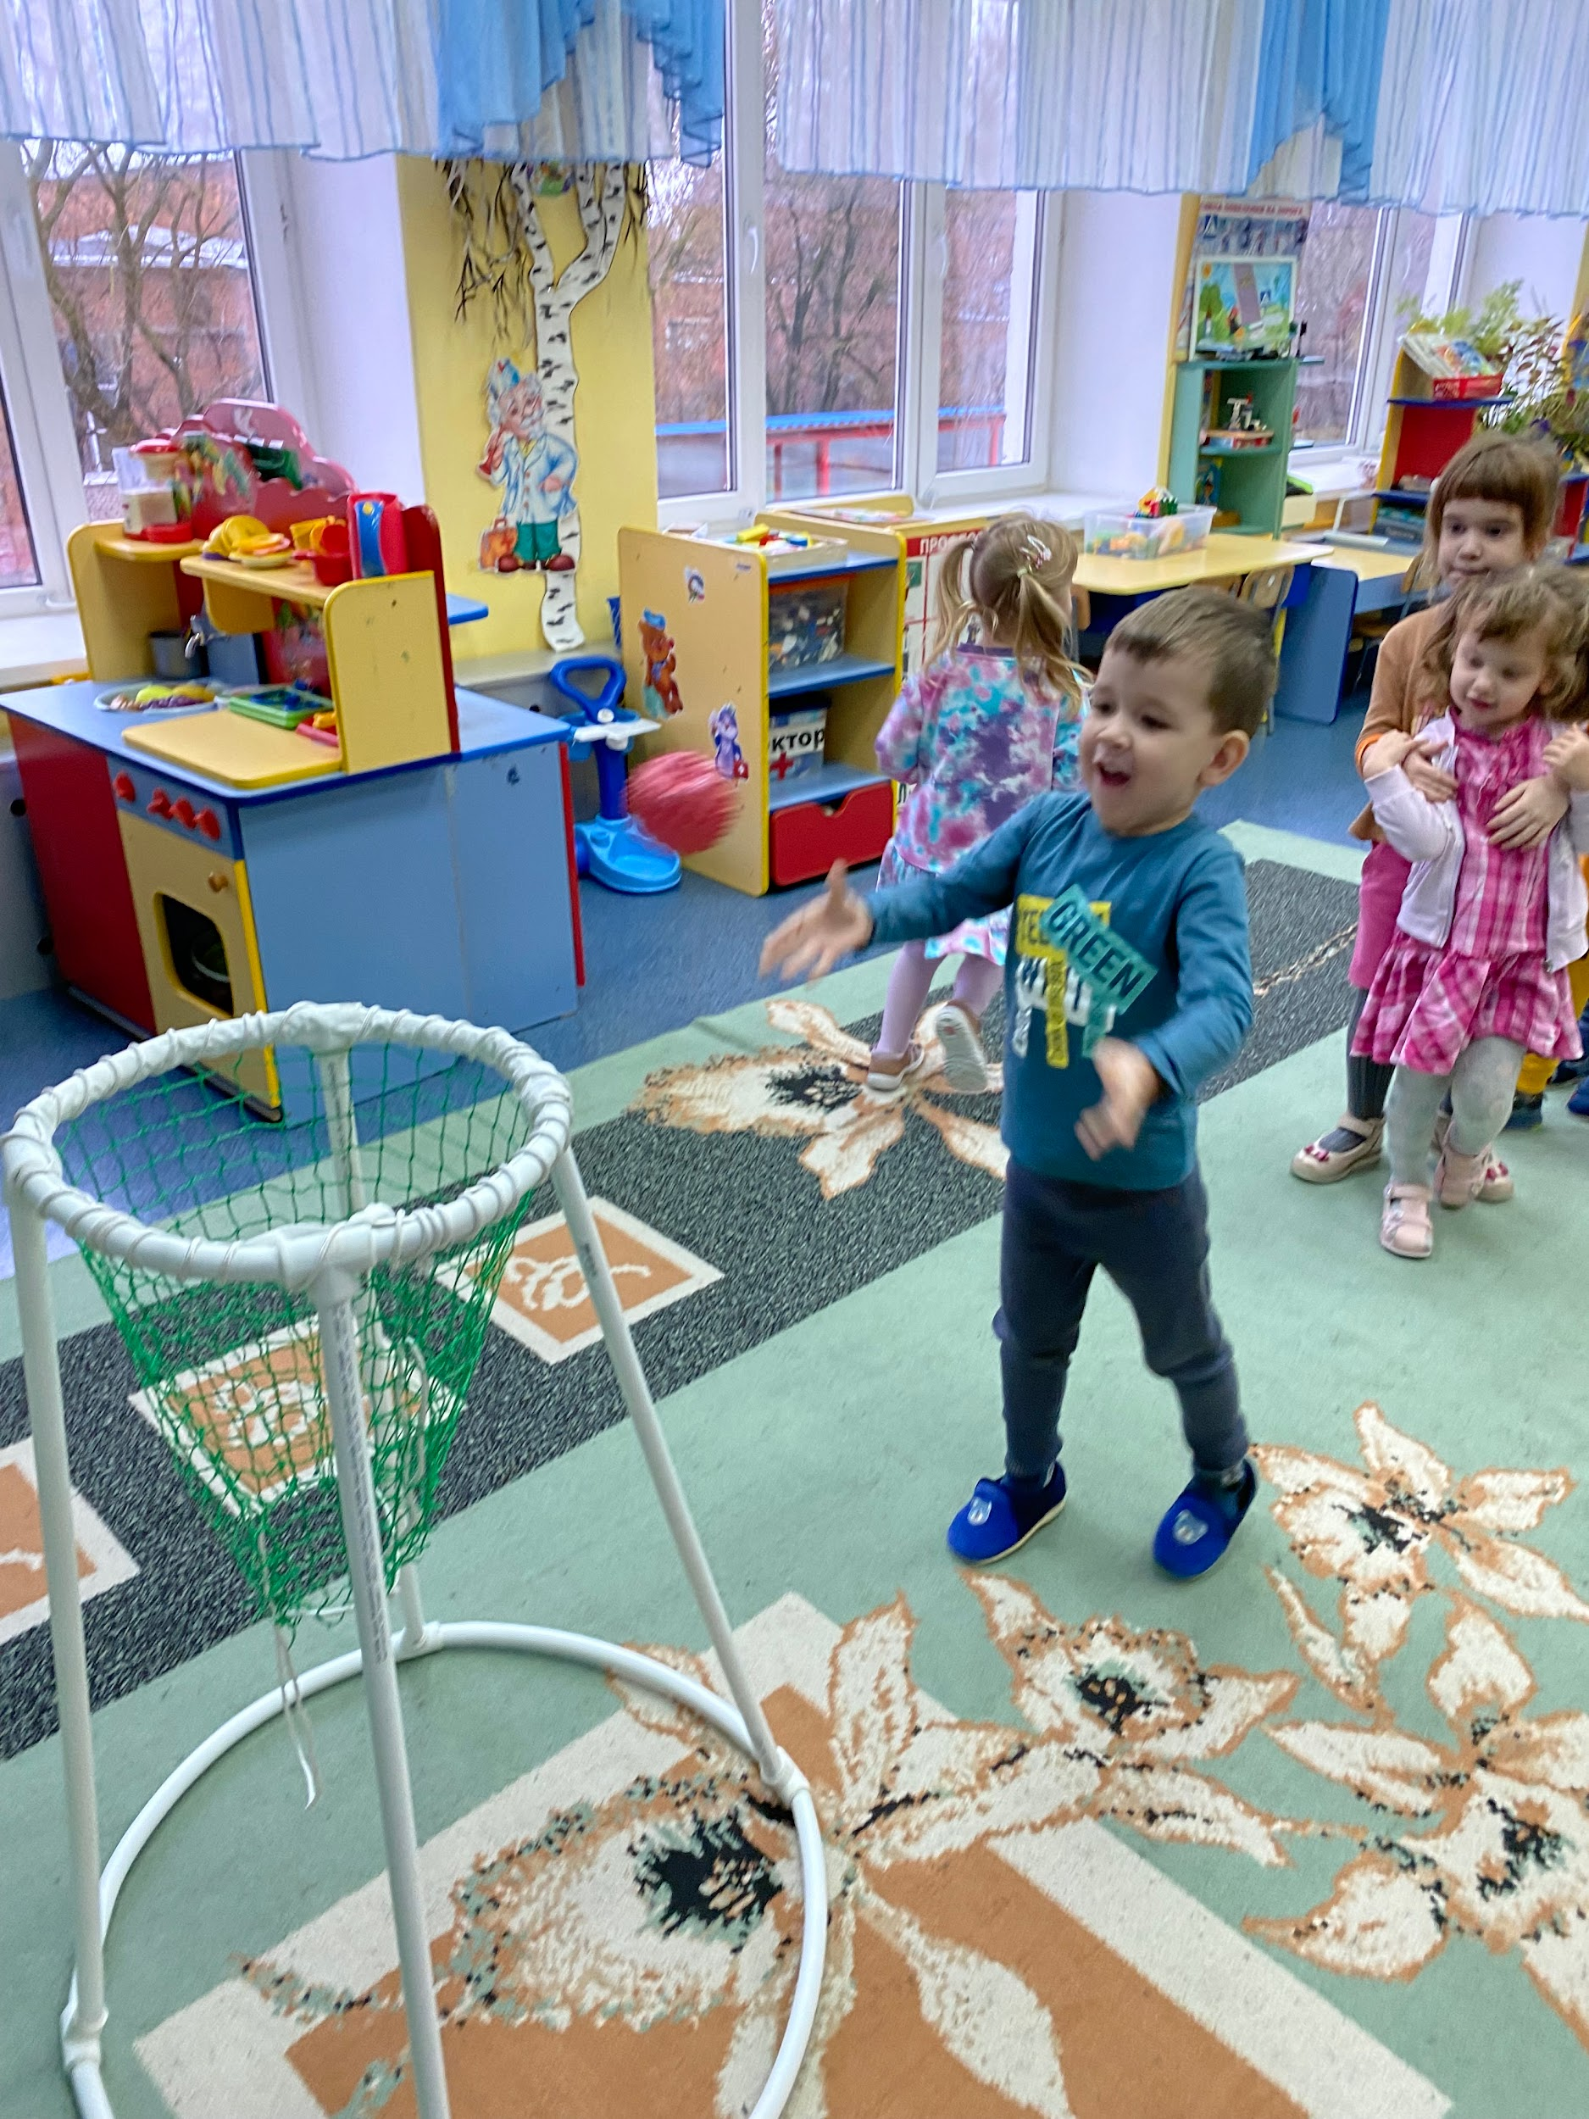
Дети счастливы!
А это самое главное!

Slide 10
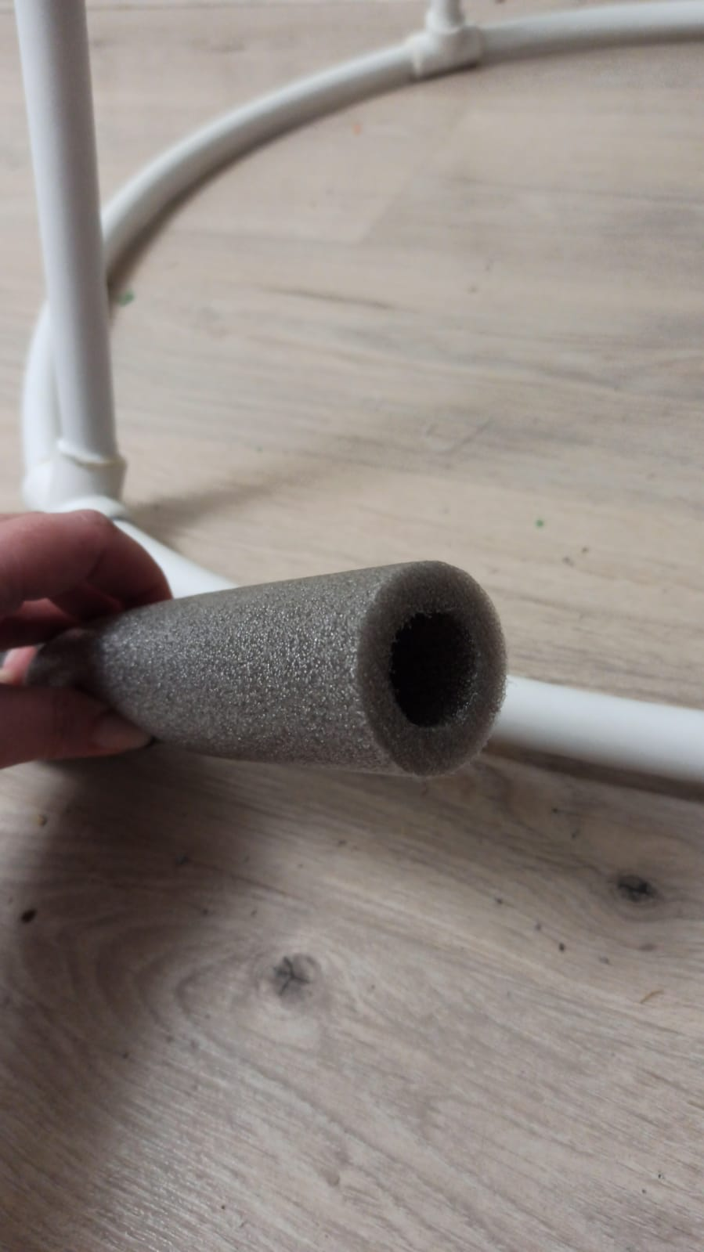
А если использовать изоляцию для труб на нижнем каркасе, корзина может быть использоваться на воде!

Slide 11
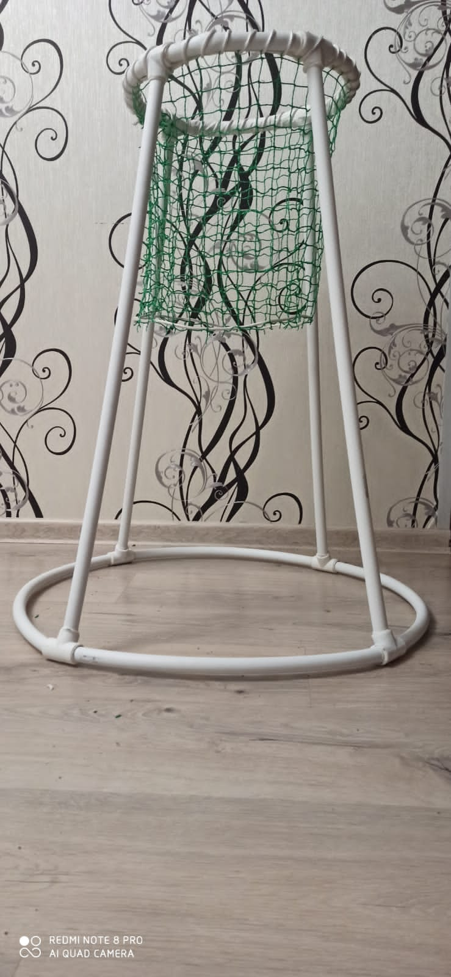
Приятных игр с Детьми!❤️

Slide 12
СПАСИБО ЗА ВНИМАНИЕ!

